Slide 1

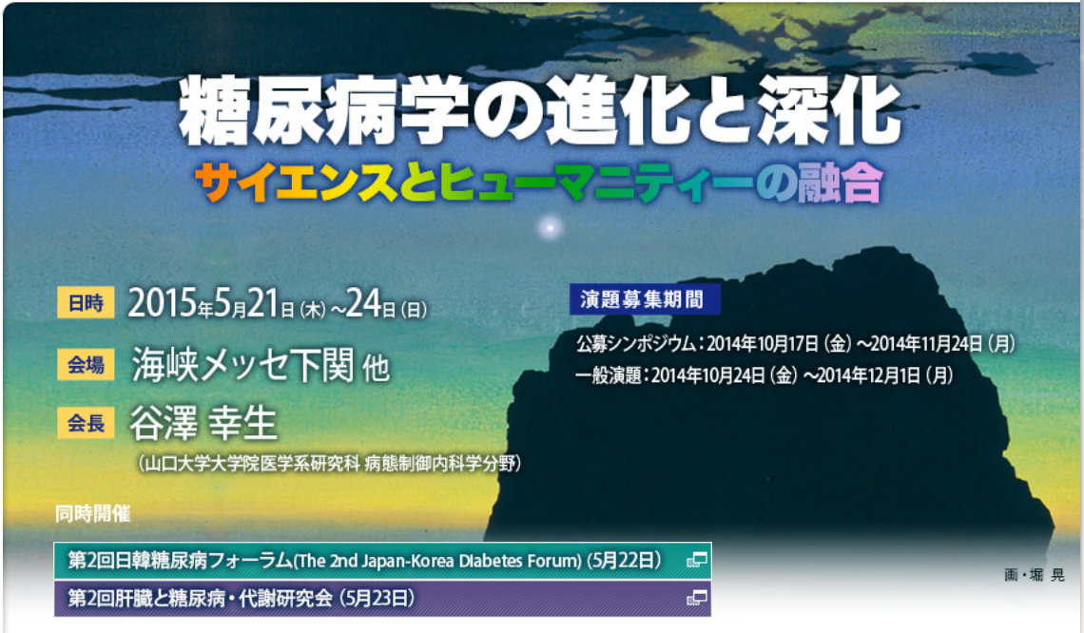

Slide 2
Conflict of interest
発表者名：松田 昌文
演題発表に関連し、開示すべきCOI関係にある企業などはありません。

Slide 3
http://www2.convention.co.jp/jds58/
第2日5月22日（金） ポスター会場4 シーモールホール（4F ホール）S-322
2型糖尿病8 13 : 15～13 : 45 II－P－226 皆川真哉，他
第2日5月22日（金） ポスター会場4 シーモールホール（4F ホール）S-335
高血圧2 13 : 15～13 : 40 II－P－331 森澤智子，他
第3日5月23日（土） 第19会場下関グランドホテル（3F 望潮）S-381
2型糖尿病13 8 : 30～9 : 30 III－19－6 秋山義隆，他
第3日5月23日（土） 第6会場下関市生涯学習プラザ（2F 宙のホール）S-360
薬物療法（DPP-4阻害薬7） 8 : 30～9 : 30 III－6－5 松田彰，他
第3日5月23日（土） 第11会場ぱしふぃっくびいなす（メインラウンジ）S-369
1型糖尿病9 9 : 30～10 : 30 III－11－8 齊藤太吾，他
第3日5月23日（土） ポスター会場4 シーモールホール（4F ホール）S-455
臨床検査5 13 : 10～13 : 40 III－P－361 松田昌文，他
第3日5月23日（土） ポスター会場3 下関市民会館（1F 展示室）S-430
妊娠3 13 : 30～14 : 10 III－P－166 深津真弓，他
第3日5月23日（土） ポスター会場4 シーモールホール（4F ホール）S-449
低血糖3 13 : 40～14 : 10 III－P－320 森田智子，他
第3日5月23日（土） 第8会場下関市民会館（1F 大ホール）83
教育講演16 15:45～16:15 松田 昌文

Slide 4
第3日5月23日（土） 第8会場下関市民会館（1F 大ホール）83
教育講演16 15:45～16:15 座長三家 登喜夫（生長会府中病院 糖尿病研究所）
HOMAの再考と薬物介入時のインスリン感受性指標 松田 昌文（埼玉医科大学総合医療センター 内分泌・糖尿病内科）

Slide 5
第2日5月22日（金） ポスター会場2 下関市民会館（2F ロビー）S-302
薬物療法（DPP-4阻害薬4） 13 : 15～13 : 45 座長東京医科大学茨城医療センター代謝内分泌内科 永瀬晃正
II－P－72 DPP-4阻害薬の併用薬治療の長期durabilityの検討
埼玉医科大学総合医療センター内分泌・糖尿病内科 阿部義美，他
第2日5月22日（金） ポスター会場4 シーモールホール（4F ホール）S-322
2型糖尿病8 13 : 15～13 : 45 座長福岡和白病院糖尿病センター 石井正夫
II－P－226 当院におけるSGLT-2阻害薬の治療成績
皆川医院 皆川真哉，他

Slide 6
第2日5月22日（金） ポスター会場4 シーモールホール（4F ホール）S-335
高血圧2 13 : 15～13 : 40 座長静岡県立総合病院 田中一成
II－P－331 2型糖尿病患者降圧薬治療時の自動血圧計による動脈硬化指標（AVI，API）による評価
埼玉医科大学総合医療センター内分泌・糖尿病内科 森澤智子，他
第3日5月23日（土） 第6会場下関市生涯学習プラザ（2F 宙のホール）S-360
薬物療法（DPP-4阻害薬7） 8 : 30～9 : 30 座長東京慈恵会医科大学慈恵医大晴海トリトンクリニック 加藤秀一
III－6－5 シタグリプチン投与48ヶ月後の臨床転帰（中長期の薬剤耐性の評価）
流山中央病院内分泌糖尿病内科-埼玉医科大学総合医療センター内分泌糖尿病内科 松田彰，他

Slide 7
第3日5月23日（土） 第19会場下関グランドホテル（3F 望潮）S-381
2型糖尿病13 8 : 30～9 : 30 座長染谷医院 染谷至紀
III－19－6 当院におけるリキセナチドの使用経験
埼玉医科大学総合医療センター内分泌糖尿病内科 秋山義隆，他
第3日5月23日（土） ポスター会場3 下関市民会館（1F 展示室）S-430
妊娠3 13 : 30～14 : 10 座長浜松医科大学第二内科 森田浩
III－P－166 妊娠糖尿病におけるインスリン使用量と理論的補充量の比較
埼玉医科大学総合医療センター総合周産期母子医療センター母体-胎児部門 深津真弓，他

Slide 8
第3日5月23日（土） ポスター会場4 シーモールホール（4F ホール）S-449
低血糖3 13 : 40～14 : 10 座長日本大学医学部腎臓・高血圧内分泌内科学医療法人阿部クリニック 海津嘉蔵
III－P－320 低血糖を主訴に来院した症例のインスリン感受性とグルカゴンの関連
埼玉医科大学総合医療センター内分泌・糖尿病内科 森田智子，他
第3日5月23日（土） ポスター会場4 シーモールホール（4F ホール）S-455
臨床検査5 13 : 10～13 : 40 座長藤田保健衛生大学医学部内分泌・代謝内科 鈴木敦詞
III－P－361 糖尿病遠隔診療での尿検査の試行
埼玉医科大学総合医療センター内分泌・糖尿病内科 松田昌文，他

Slide 9
Defronzo教授対談
・開催日時
2015年5月23日(土) AM9:00-10:30
・開催会場
プラザホテル下関
〒750-0014 山口県下関市岬之町11-10
TEL.083-223-3333
CLOSED
Ralph A DeFronzo
加来 浩平
松田 昌文

Slide 10
